Slide 1



CIDI
CENTRO DE INVESTIGACIÓN Y DESARROLLO EN INGENIERÍA
La energía sísmica en la fuente.
La energía del acelerograma como intensidad.
El sector fuerte del acelerograma.
La amplificación de la señal sísmica.
Prof. Heriberto ECHEZURÍA

Slide 2
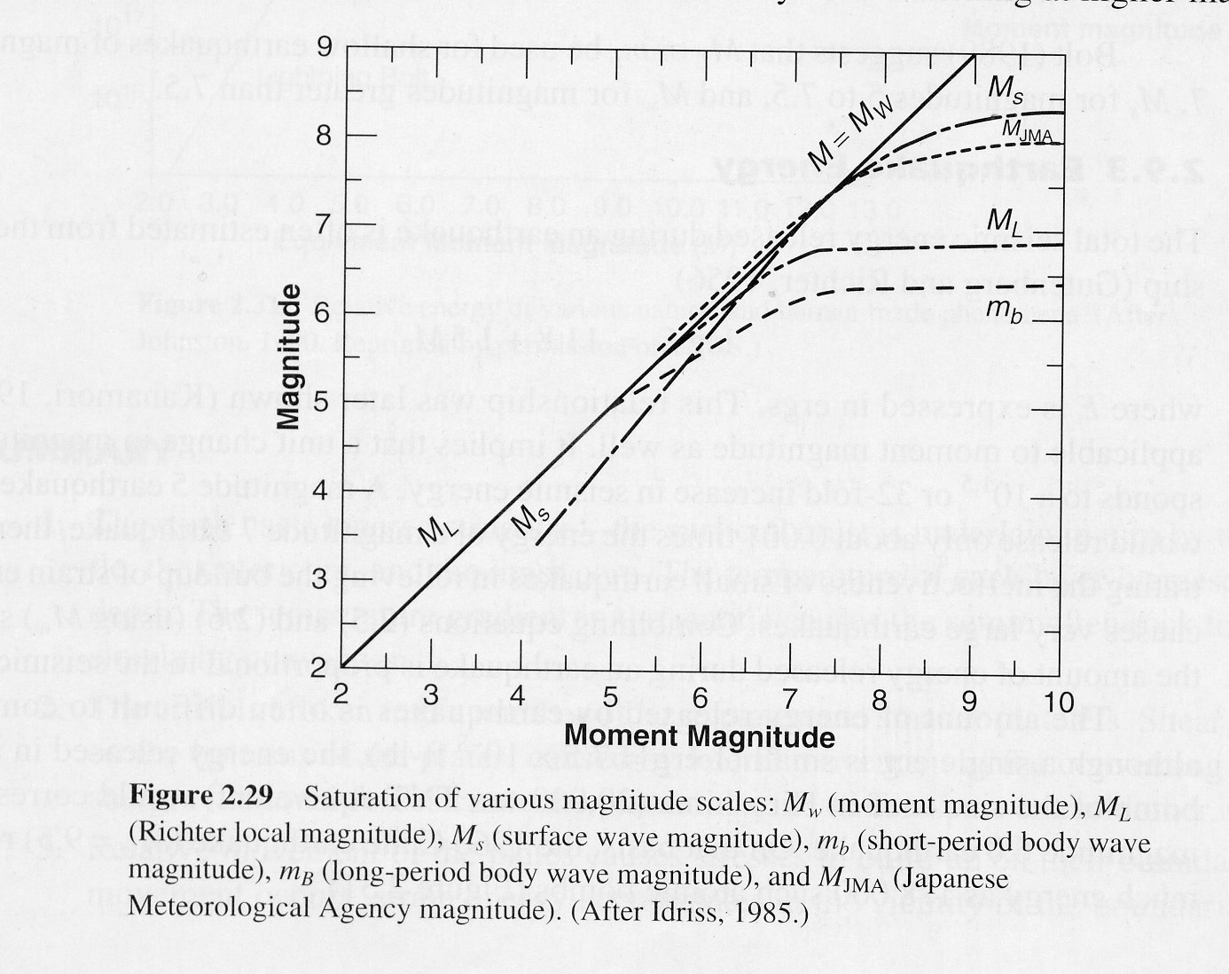
CIDI
CENTRO DE INVESTIGACIÓN Y DESARROLLO EN INGENIERÍA
El tamaño de los terremotos se mide por la liberación de energía en la fuente.
Existen varias escalas que buscan medir esto, sin embargo, la magnitud de Momento, Mw, es la más relacionada con el fenómeno de liberación de energía en la fuente.
A la derecha las correlaciones entre la Mw con las otras escalas de magnitud correspondientes a ondas de superficie u ondas de cuerpo.

Slide 3
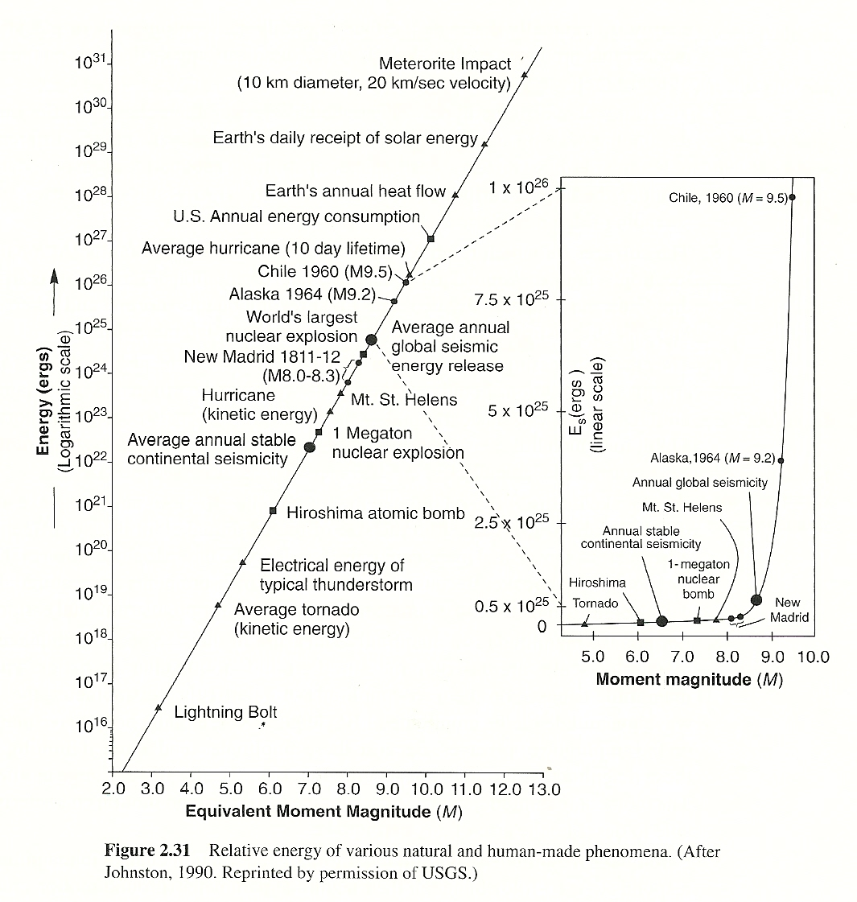
CIDI
CENTRO DE INVESTIGACIÓN Y DESARROLLO EN INGENIERÍA
Al romperse la roca en la zona de la falla con altos esfuerzos se libera energía.
La rugosidad de la roca en la zona de ruptura tiene mucha importancia en el proceso.
A la derecha está la correlación entre energía y Magnitud de momento donde se comparan distintos eventos y su energía.
Nótese que la escala vertical es logarítmica.
2 3 4 5 6 7 8 9 10 11 12 13
Magnitud de Momento, Mw

Slide 4
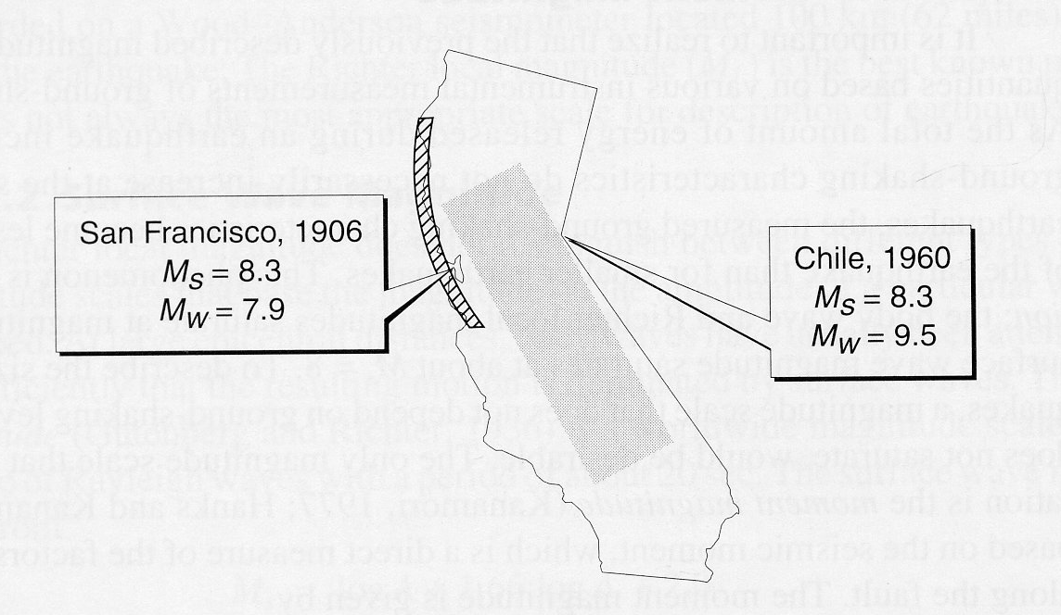
CIDI
CENTRO DE INVESTIGACIÓN Y DESARROLLO EN INGENIERÍA
A la derecha se compara la energía liberada durante dos sismos importantes del siglo XX.
Nótese la diferencia en energía para pasar de Mw=7,9 a Mw=9,5. Esto se debe a que la energía se mide como el exponente de una potencia de 10. En otras palabras, el sismo de 1906 liberó 10^{7,9}, mientras que el de 1960 liberó 10^{9,5}. Es decir, el sismo de 1960 fue más de 10 veces más grande que el de 1906.
Nótese que se acuerdo con Ms, la magnitud de ondas de superficie, ambos sismos debían ser similares en liberación de energía. Eso se debe a que esa escala se satura.

Slide 5
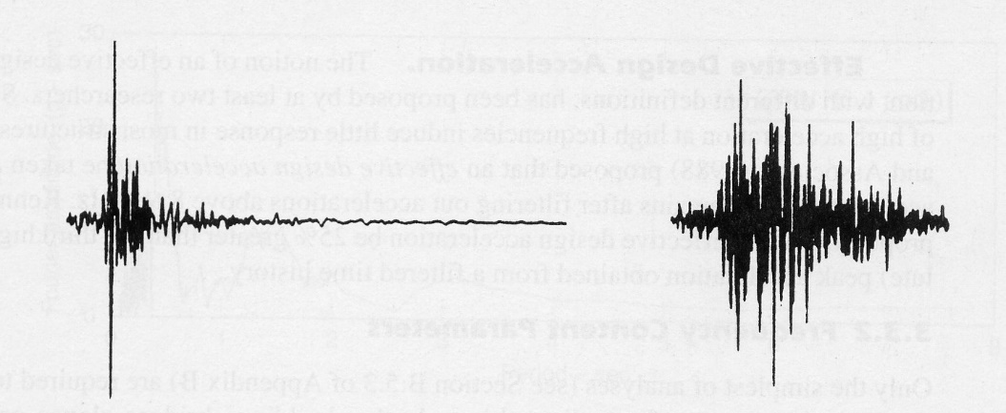
CIDI
CENTRO DE INVESTIGACIÓN Y DESARROLLO EN INGENIERÍA
Las ondas transportan sólo una pequeña fracción de la energía liberada en la fuente. Esa energía de las ondas se va atenuando con la distancia. Eso define la intensidad con la cual se siente el sismo en las rocas que forman la corteza terrestre. La intensidad también se asocia con la capacidad del sismo para causar daño.
Por eso la intensidad también se mide con otros parámetros capaces de causar daño, como la máxima aceleración del terreno.
A la derecha dos acelerogramas con amplitudes máximas de las aceleraciones máximas muy similares pero diferentes duraciones. Resulta evidente intuitivamente que el acelerograma de la derecha causará más daños que el otro.
Esto ilustra la limitación de la aceleración máxima sin la duración para medir la intensidad.

Slide 6
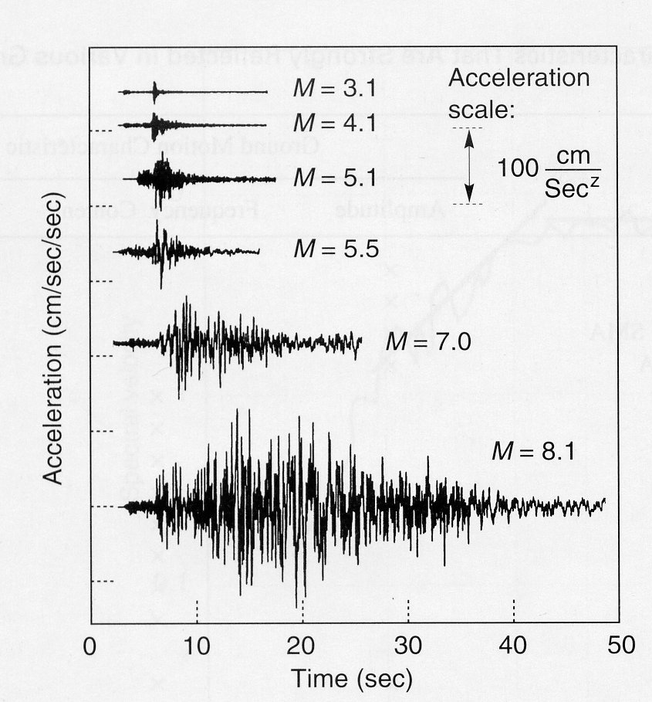
CIDI
CENTRO DE INVESTIGACIÓN Y DESARROLLO EN INGENIERÍA
Dependiendo de la Magnitud, los registros de aceleraciones del terreno obtenidos a la misma distancia varían y se ve por intuición que a medida que aumenta la magnitud la energía del acelerograma aumenta.

Slide 7
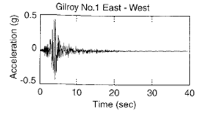
CIDI
CENTRO DE INVESTIGACIÓN Y DESARROLLO EN INGENIERÍA
Td
Duración total del sismo
Tsm
Duración total del sector fuerte del sismo
Como ingenieros civiles, lo que más nos interesa es la capacidad de causar daño del sismo y, por lo tanto, al mirar el acelerograma en detalle se destaca que hay una sección más fuerte que el resto del mismo, debido a la amplitud y duración de las aceleraciones más fuertes del sismo.
A (g)
Tiempo (s)

Slide 8
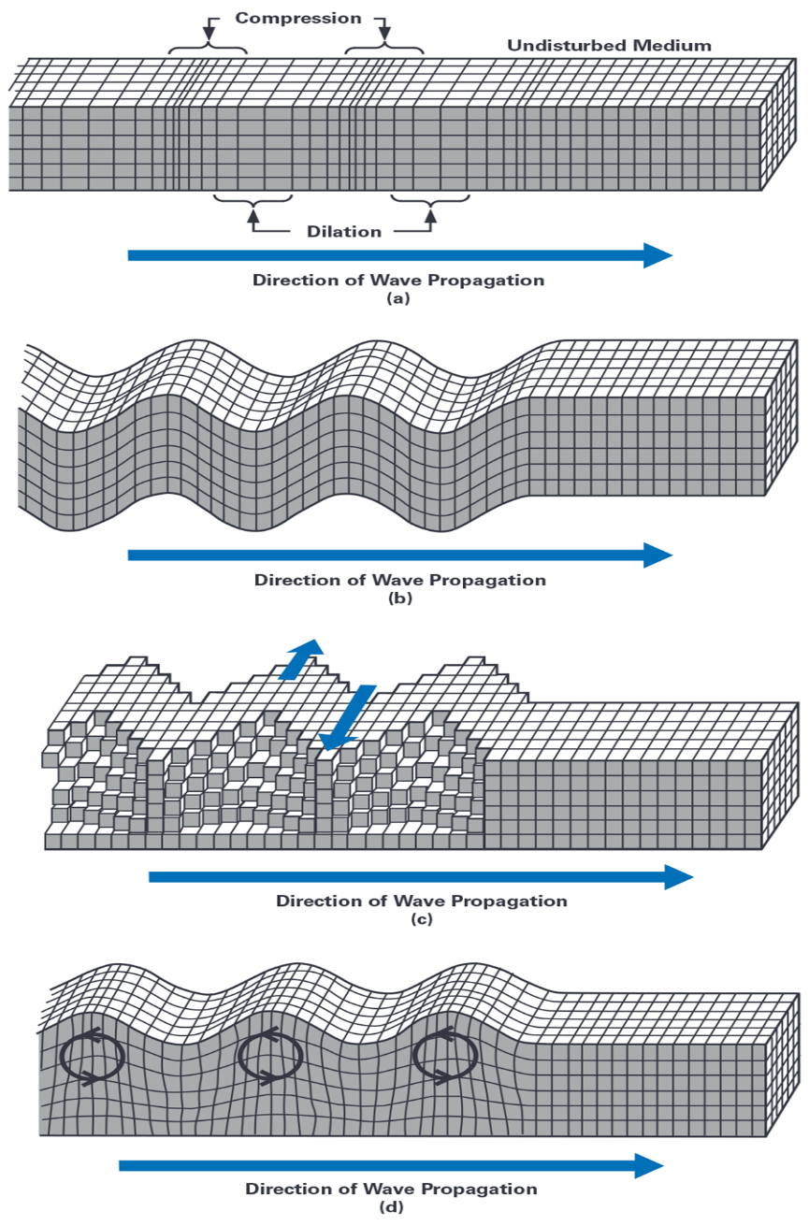
CIDI
CENTRO DE INVESTIGACIÓN Y DESARROLLO EN INGENIERÍA
Pero hemos dicho que el sismo es un agregado de distintos tipos de ondas de cuerpo como las de compresión o primarias y las de corte o secundarias, debido al tiempo al cual llegan a un sitio después de viajar por la corteza.
Posteriormente, al estar algunas de las ondas anteriores en contacto con la superficie de la corteza, se generan otros tipos de ondas denominadas de superficie como las Love y las Rayleigh.
Nótese la diferencia entre las ondas de corte y las Rayleigh cuya manifestación externa es similar pero que las Rayleigh se amortiguan con la profundidad, mientras que las de corte no.
Investiguemos a ver si podemos asociar la energía del acelerograma con las ondas del sismo.

Slide 9
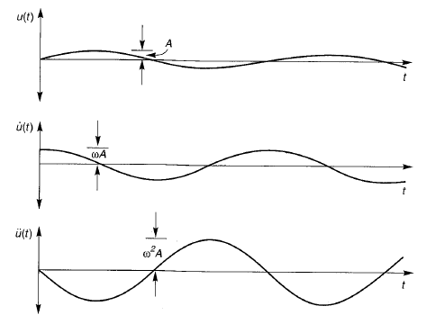
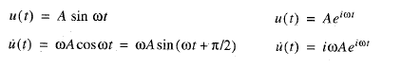
CIDI
CENTRO DE INVESTIGACIÓN Y DESARROLLO EN INGENIERÍA
Las ecuaciones del movimiento nos indican que además de los cambios en las amplitudes, los desplazamiento, las velocidades y las aceleraciones están fuera de fase, de hecho, la velocidad antecede al desplazamiento por π/2 rad o 90° y la aceleración antecede a la velocidad por la misma cantidad.
Las expresiones de los desplazamientos, las velocidades y las aceleraciones pueden expresarse en notación trigonométrica o compleja de la siguiente forma:

Slide 10
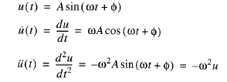
Al ser funciones armónicas, entonces el desplazamiento , la velocidad y la aceleración están relacionados según se muestra en el cuadro mostaza abajo:
desplazamiento
a_{e} =ω² * d_{e}
a_{e} = (2*π/T)² * d_{e}
d_{e} = T²* a_{e} / 4π²
velocidad
aceleración
Nótese que la amplitud del movimiento es A, la amplitud de la velocidad es wA y la amplitud de la aceleración es w²A. Esto quiere decir que las frecuencias también están relacionadas con las amplitudes del desplazamiento, las velocidades y las aceleraciones de las ondas contenidas en un acelerograma.
Similarmente, el conocimiento de dos amplitudes permite el cálculo de todas las demás variables. Esta es una propiedad muy importante y útil que permite la utilización del gráfico tripartito. En este gráfico cada componente armónico del acelerograma puede ser descrito completamente por un punto en términos de la frecuencia y de las amplitudes del movimiento, la velocidad y la aceleración.
Los gráficos tripartitos se utilizan para describir los movimientos del terrenos debidos a sismos.

Slide 11
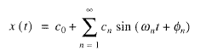
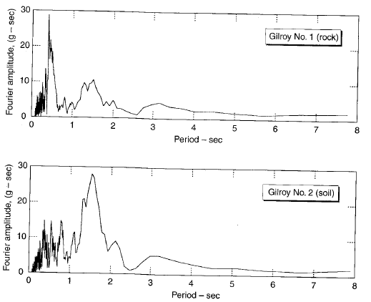
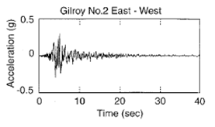
CIDI
CENTRO DE INVESTIGACIÓN Y DESARROLLO EN INGENIERÍA
Espectro del movimiento del terreno:
Una señal complicada de aceleración puede ser descompuesta en una suma de funciones armónicas de diferentes amplitudes para obtener la función más complicada.
Abajo un ejemplo de dos acelerogramas (izquierda) y los espectros de Fourier correspondientes (derecha) que en realidad corresponden a suma de funciones armónicas de la forma:

Slide 12
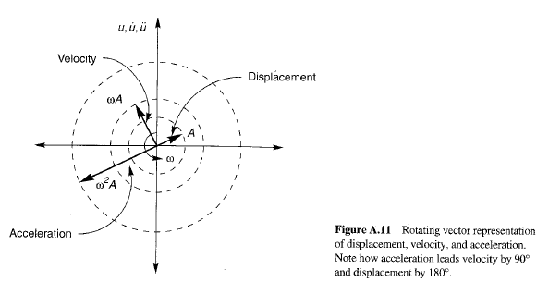
CIDI
CENTRO DE INVESTIGACIÓN Y DESARROLLO EN INGENIERÍA
La correlación entre las amplitudes de los desplazamientos, las velocidades y las aceleraciones podemos visualizarlas como tres vectores rotando en sentido contrario a la agujas del reloj a velocidad angular w, tal como se muestra en el gráfico abajo.
El vector de aceleración antecede al de velocidad en 90° (π/2 rad) y antecede 180° (π rad) al de desplazamiento.
velocidad
desplazamiento
a_{e} =ω² * d_{e}
a_{e} = (2*π/T)² * d_{e}
d_{e} = T²* a_{e} / 4π²
aceleración

Slide 13
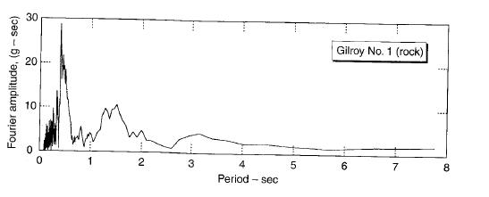
CIDI
CENTRO DE INVESTIGACIÓN Y DESARROLLO EN INGENIERÍA
Período predominante
El período predominante de un sismo es aquel que tiene la mayor ordenada o amplitud. Para el espectro de Fourier mostrado abajo del acelerograma Gilroy N°1 E-W, está en el orden de los 0,45 s.
0,45
Si asociamos una función armónica a ese período y la integramos tendremos un estimado de su velocidad y si esta es integrada de nuevo se tiene un estimado del desplazamiento. Por eso se denominan Pseudo velocidad y Pseudo desplazamiento, ya que son estimados a partir de las funciones periódicas para cada período. Cada uno de esos valores se pueden llevar a un mismo gráfico aprovechando que son perpendiculares entre si.

Slide 14
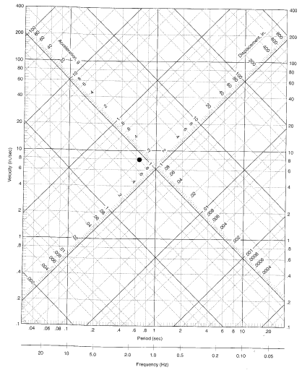
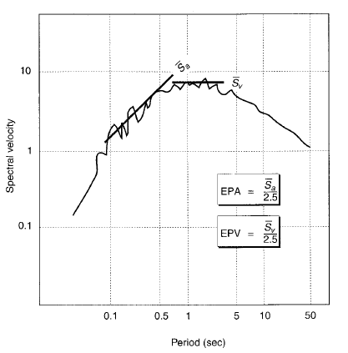
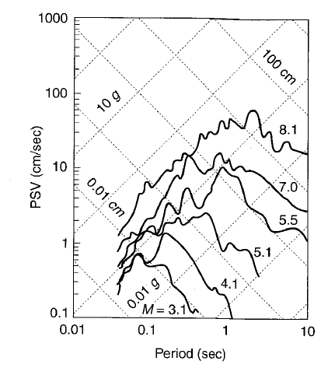
CIDI
CENTRO DE INVESTIGACIÓN Y DESARROLLO EN INGENIERÍA
Izquierda: Gráfico tripartito mostrando un punto central que describe el movimiento armónico a un período de 0,65 s con amplitud de desplazamiento de 0,8 in, amplitud de velocidad de 8 in/s y aceleración de 0,20g. Corresponde al período característico de un acelerograma y los estimados de la pseudo velocidad y el pseudo desplazamiento. Después de Richart y otros 1970.
Centro: Determinación esquemática de la aceleración espectral pico y la velocidad espectral pico a partir de un espectro tripartito de un sismo. El valor 2,5 es la amplificación promedio para un espectro con amortiguamiento de 5%. Después del Applied Technology Council (ATC), 1978.
Derecha: Representación de sismos de diferentes magnitudes pero distancias epicentrales muy parecidas en un gráfico tripartito.
Todas las figuras tomadas de Kramer 1996.

Slide 15
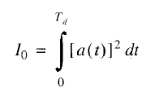
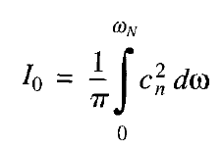
CIDI
CENTRO DE INVESTIGACIÓN Y DESARROLLO EN INGENIERÍA
La intensidad total de un acelerograma en el dominio del tiempo, en términos de la potencia, corresponde al área bajo la curva del cuadrado de la aceleración y está dada por la expresión a la izquierda abajo, donde: Io, es la intensidad total del acelerograma a(t), son los valores de la aceleración. La misma se puede expresar en el dominio de las frecuencias tal como se indica en la expresión a la derecha abajo, donde w_{N} = p/Dt es la mayor amplitud en la serie de Fourier:
[a (t)]²
Como se ve, la intensidad del acelerograma puede ser estimada en el dominio del tiempo o en el de las frecuencias en función del cuadrado de las aceleraciones, o del cuadrado de las amplitudes de las frecuencias. Nótese, sin embargo que eso no mide la energía del sismo sino la potencia.

Slide 16
CIDI
CENTRO DE INVESTIGACIÓN Y DESARROLLO EN INGENIERÍA
Arias definió la intensidad con base en la energía, E, disipada por un oscilador de un grado de libertad con frecuencia, w:
Donde: Io, es la intensidad de Arias, E, es la energía disipada y, w, es la frecuencia del oscilador.
Es posible demostrar que para el caso de un acelerograma la expresión anterior es equivalente a la indicada abajo a la izquierda, en la cual RMSGA, es el error medio cuadrático de las aceleraciones y, Td, es la duración total del acelerograma. Esa expresión indica que la media del cuadrado del error de las aceleraciones podría interpretarse como una intensidad de potencia promedio constante que actúa durante la duración, Td. En otras palabras, la intensidad de Arias considera tanto las aceleraciones como la duración.
I_{sm} = (RMSGA_{sm})² T_{sm}
Si se toma la duración del sector fuerte del acelerograma ,Tsm, por analogía, la expresión pasa a ser la de la derecha arriba. En este caso, la energía del sector fuerte del acelerograma es igual a la media de la intensidad de potencia de las aceleraciones del sector fuerte del acelerograma por la duración del sector fuerte del acelerograma.

Slide 17
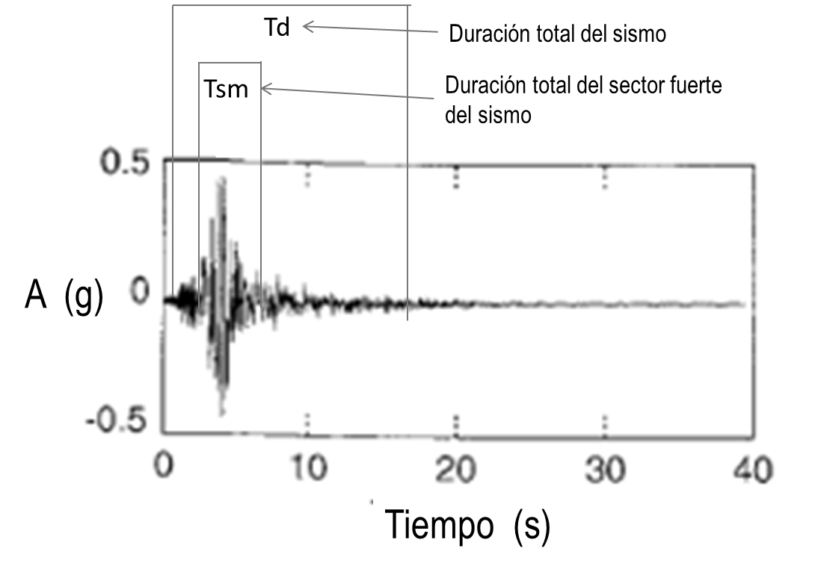
CIDI
CENTRO DE INVESTIGACIÓN Y DESARROLLO EN INGENIERÍA
Se trata entonces de calcular la intensidad en términos de la energía del sector fuerte del acelerograma ya que esa es la zona que infringiría los mayores daños:

Slide 18
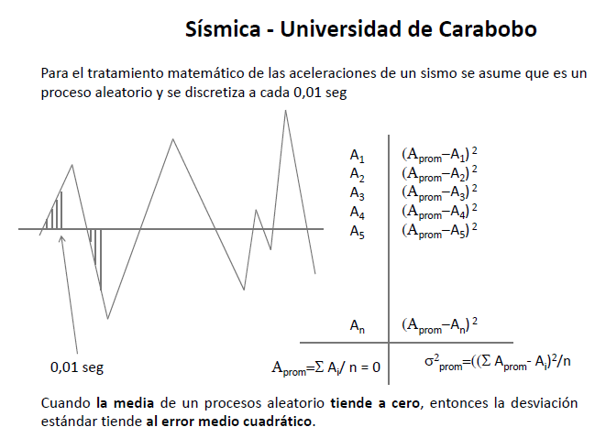
CIDI
CENTRO DE INVESTIGACIÓN Y DESARROLLO EN INGENIERÍA
0,1
A
t
A_{i}
0,1

Slide 19
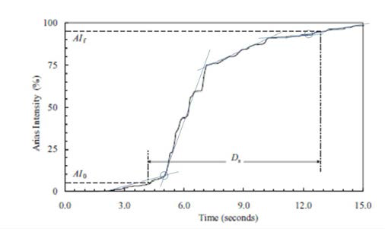
CIDI
CENTRO DE INVESTIGACIÓN Y DESARROLLO EN INGENIERÍA
Sin embargo, hay que definir adecuadamente el sector fuerte del acelerograma.
Existen varias definiciones para la duración en segundos de dicho sector, unas con base en la energía total (Trifunac-Brady), otras con base en las mínimas aceleraciones que causan daños (a=+-0,5g – Bolt), otras con base en la amplitud de las aceleraciones y la probabilidad de exceder la pico (Vanmarke-Lay) y otras con base en el decrecimiento de la potencia de las aceleraciones (McCann-Shah y Echezuría).
La energía del acelerograma siempre crece, se ilustra la definición de Trifunac-Brady que utiliza 5% y 95% de la energía total del acelerograma :

Slide 20
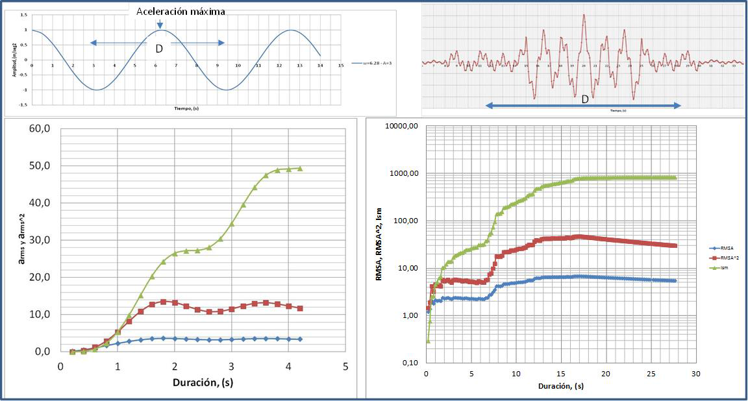
CIDI
CENTRO DE INVESTIGACIÓN Y DESARROLLO EN INGENIERÍA
Echezuría observó que la energía de funciones armónicas siempre crece por razón del tiempo en la expresión I_{sm} = (RMSGA_{sm})² T_{sm}, aunque la potencia llega un momento que se reduce. (Ver gráfico a la izquierda abajo).
Lo mismo sucede para funciones complejas. (Ver gráfico de la derecha abajo).
Así, los puntos donde las potencias de las aceleraciones comienzan a decrecer marcan el inicio y el fin del sector fuerte. McCann-Shah recorren el acelerograma en ambos sentidos para determinar ambos puntos. Echezuría lo hace a la derecha y a la izquierda de la aceleración máxima.

Slide 21
CIDI
CENTRO DE INVESTIGACIÓN Y DESARROLLO EN INGENIERÍA
No obstante, para aplicaciones prácticas el sector fuerte del acelerograma con base en la duración antes definidas es engorroso y consume tiempo. Por eso Echezuría investigó si había correlación con las ordenadas del espectro de respuesta. Para eso definió la Pseudo Potencia Espectral (PSPE) como el cuadrado de las aceleraciones que están por encima de la aceleración del terreno, tal como se muestra abajo.
Ese valor lo multiplicó por la duración del sector fuerte del acelerograma y definió la Pseudo Intensidad Espectral (PSIE), la cual es una medida indirecta de la energía del sismo, por analogía con la ecuación de energía, I_{sm} = (RMSGA_{sm})² T_{sm} al cambiar RMSGA_{sm} por PSPE.
Promedio de Aceleración Espectral por encima de la aceleración del Terreno o Pseudo Potencia Espectral, PSPE.

Slide 22

Al graficar la PSIE con la intensidad del sector fuerte del acelerograma, Ism, se encontró que ambas tenían una muy buena correlación, tal como se ilustra abajo.
De esta manera es mucho más fácil tener una variable representativa de la energía del terremoto ya que los espectros de respuesta son calculados para todos los acelerogramas en roca con los que se desea trabajar en distintos problemas de ingeniería.

Slide 23

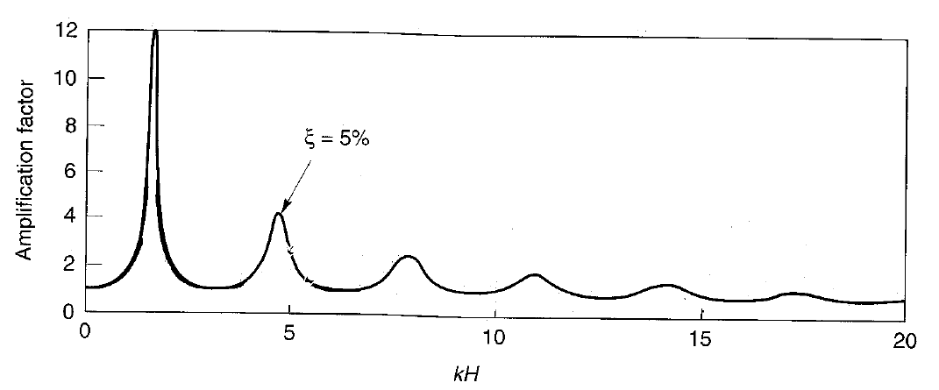
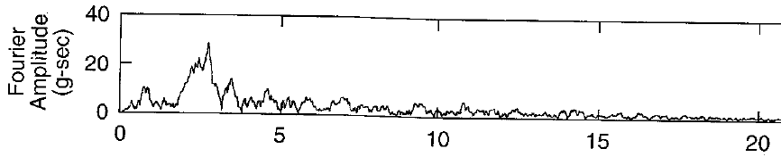
CIDI
CENTRO DE INVESTIGACIÓN Y DESARROLLO EN INGENIERÍA
Ahora bien, se tiene la energía del sismo en la roca pero la que importa es en la superficie del perfil geotécnico. Las amplificaciones en un depósito de suelo homogéneo están asociadas con la frecuencia y el amortiguamiento y se manifiestan con varios picos en los múltiplos de la frecuencia que maximizan la respuesta.
La función de transferencia o amplificación depende de Vs, H y el amortiguamiento que son parámetros del depósito y tiene la siguiente forma para un amortiguamiento, e = f (IP) dado:

Slide 24
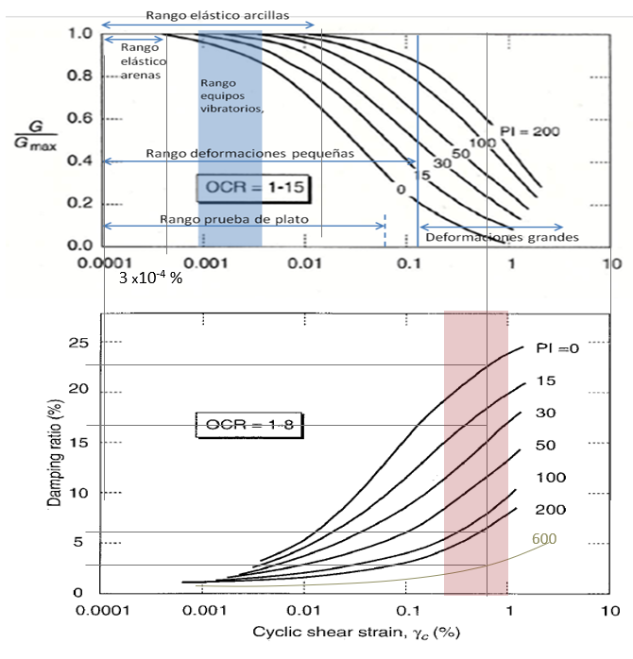
CIDI
CENTRO DE INVESTIGACIÓN Y DESARROLLO EN INGENIERÍA
El amortiguamiento debe estimarse de las curvas normalizadas (Vucetic y Dobry, Darendeli), en el rango marcado para los niveles de deformación esperados en los sismos, marcados en violeta claro en el gráfico inferior. Se incluyen algunos ejemplos.
Para niveles altos de la deformación cortante, γ_{c}, a los que puede llegarse por la acción del sismo, los valores del amortiguamiento varían dependiendo del IP del suelo, entre 2,5% para arcillas muy plásticas de Ciudad de México (IP≈600%) a 22,5% para arenas y gravas (IP=0). Eso hace que la amplificación dinámica disminuya con el aumento del amortiguamiento:

Slide 25
CIDI
CENTRO DE INVESTIGACIÓN Y DESARROLLO EN INGENIERÍA
Para diferentes amortiguamientos (que son función del IP), según el material presente en el perfil geotécnico, ε_{i} = f (IP_{i}) entonces habrá diferentes niveles de amplificación, con la misma forma de la función de amplificación.
Nótese que el período fundamental del depósito es independiente del tipo de suelo ya que solo depende del espesor, H , y la rigidez (módulo de corte), G que depende de la velocidad de las ondas de corte. To = 4H/Vs, Sin embargo, la amplificación sí depende del tipo de material por el amortiguamiento. (Ver Figura a la izquierda abajo)
Al normalizar la respuesta en superficie por la de roca (ordenadas) y el período por To, (abscisas) se ve que las amplificaciones mayores ocurren alrededor del período fundamental del depósito. Como era de esperar. (Véase la figura a la derecha).

Slide 26
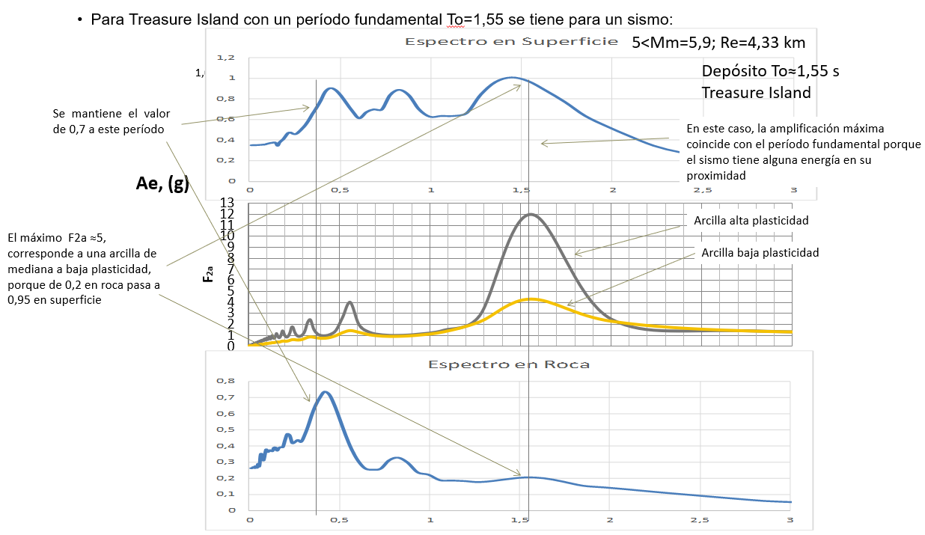
CIDI
CENTRO DE INVESTIGACIÓN Y DESARROLLO EN INGENIERÍA

Slide 27
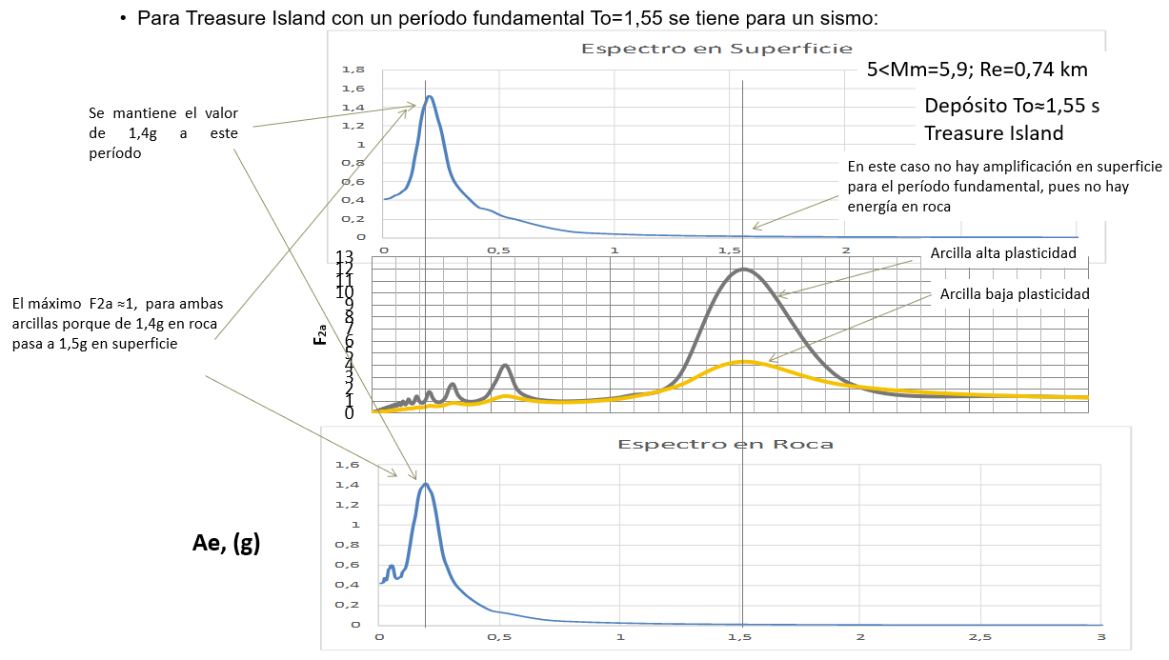
CIDI
CENTRO DE INVESTIGACIÓN Y DESARROLLO EN INGENIERÍA

Slide 28
CIDI
CENTRO DE INVESTIGACIÓN Y DESARROLLO EN INGENIERÍA
Sin embargo, es bueno recordar que es la Pseudo Potencia Espectral (PSPE) la que determina si habrá suficiente energía para causar daños. En ese sentido es conveniente destacar que cómo la correlación mostrada antes fue entre la PSIE que es el producto de la PSPE por la duración del sector fuerte del acelerograma, Tsm, con la intensidad del sector fuerte, Ism, que es el producto de la intensidad de potencia de las aceleraciones, RMSGA_{sm} por la duración del terremoto, Tsm, en ambos casos ese factor era el mismo para ambas variables, por lo que entonces se deduce que hay equivalencia entre ambas potencias y es lo que debe utilizarse en los cálculos de daños.
Promedio de Aceleración Espectral por encima de la aceleración del Terreno o Pseudo Potencia Espectral, PSPE.

